Slide 1
QUITSPIT studie: glycopyrroniumbromide bij clozapine-geinduceerd speekselverlies
J.C.A. Colen - de Koning*, W.H. Man*, P.F.J. Schulte, W. Cahn, I.M.M. van Haelst, H.J. Doodeman, A.C.G. Egberts, E.R. Heerdink, I. Wilting
CPW bijeenkomst, Castricum 3 maart 2017
Notes:
Namens QUITSPIT onderzoeksteam
Multicentre trial UMCU en GGZ-NHN

Slide 2
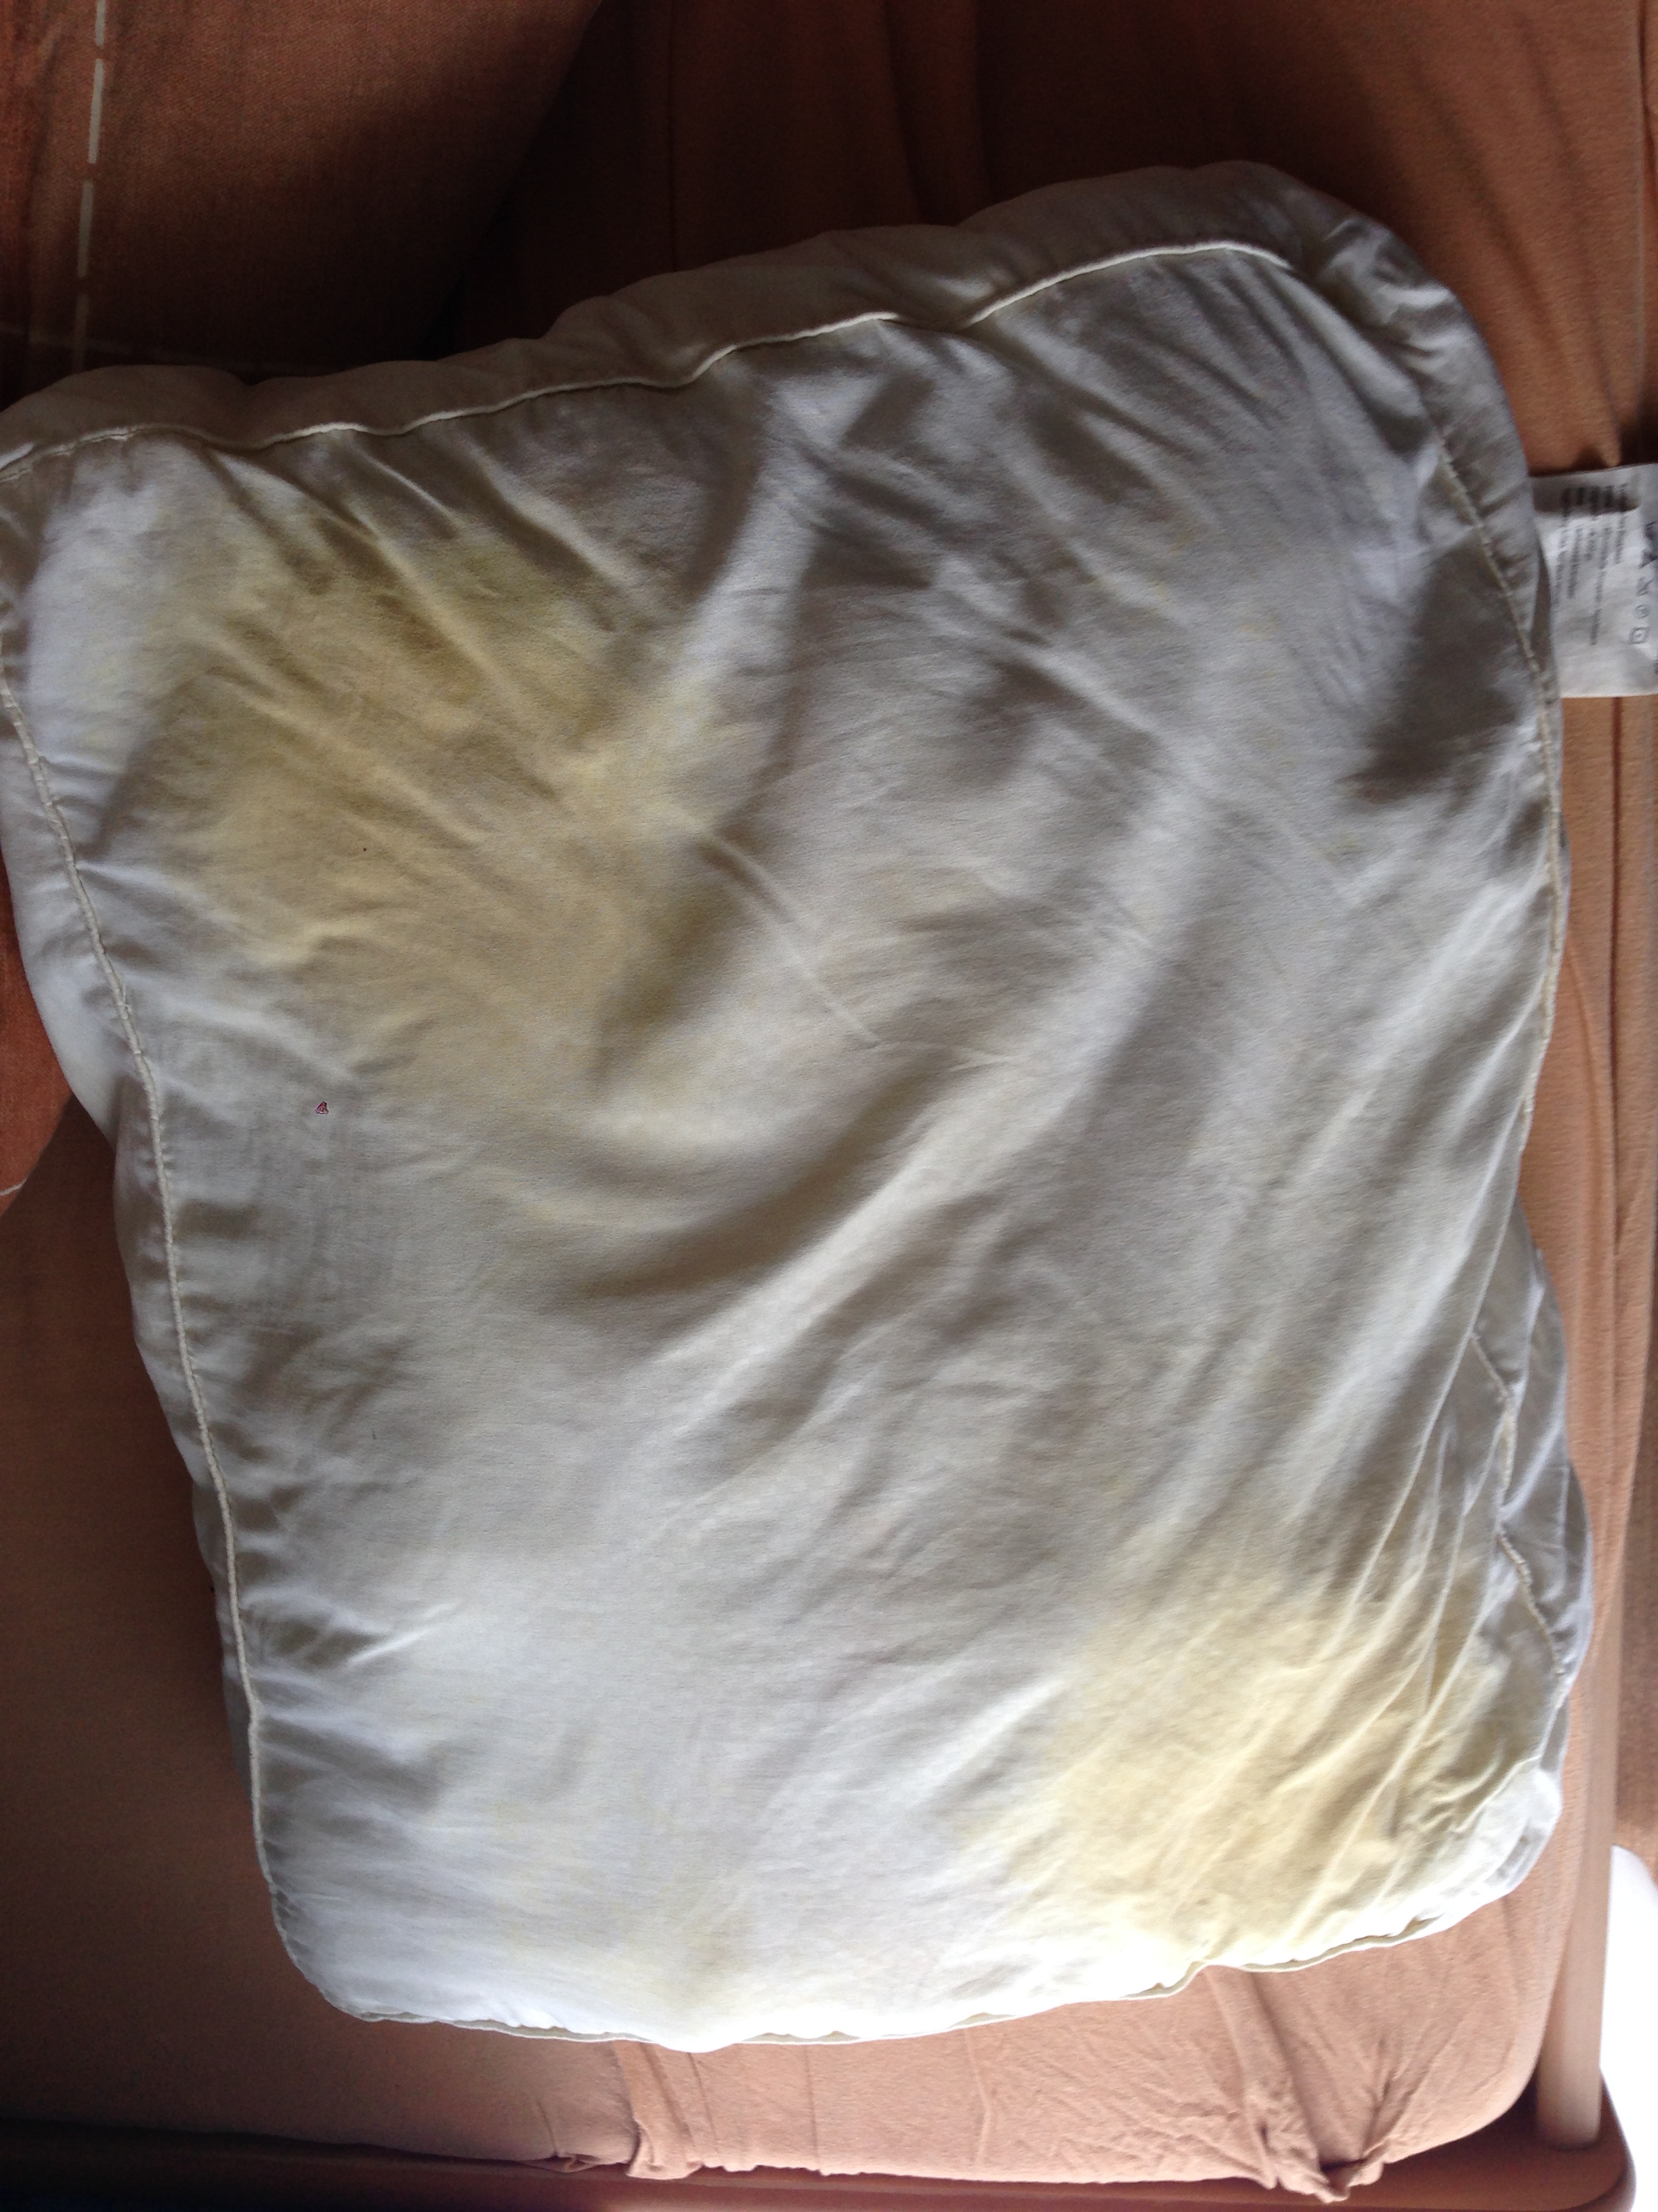
Introductie
  Clozapine geïnduceerd speekselverlies (CIS)
    incidentie: 30 - 90%
    direct aan het begin van behandeling
    voornamelijk tijdens de nacht
    dosisafhankelijk, geen tolerantie
  Klachten: ‘nat hoofdkussen’, ‘kwijlen’, ‘gevoel te stikken’
  Complicaties
    medisch: aspiratie(-pneumonie), huidirritatie en –infecties, chronische hoest, verstoord slaapritme, peri-orale (schimmel)infecties, parotitis
    psychosociaal/kwaliteit van leven: schaamte, bevuilde kleding, bemoeilijkte spraak, isolatie
    Therapieontrouw
  Behandeling: geen geregistreerde geneesmiddelen
Notes:
Nachtelijk overmatig speekselverlies komt frequent voor bij gebruik van clozapine, met een incidentie van 30% tot 90%.
Het speekselverlies treedt direct aan het begin van de behandeling op en wordt voornamelijk ‘s nachts ervaren.
Het effect is dosisafhankelijk en tolerantie treedt niet of zelden op.
Patiënten klagen over een nat hoofdkussen, vreselijk kwijlen en soms ook het gevoel te stikken.
Complicaties die samenhangen met het optreden van speekselverlies kunnen medisch van aard zijn, denk daarbij aan huidirritatie of een verstoord slaapritme, maar ook aspiratiepneumonie is in de literatuur beschreven.
De complicatie die echter het meest op de voorgrond staat is het sociaal invaliderende effect, doordat mensen schaamte ervaren, last hebben van bevuild beddengoed, overdag soms problemen ervaren met praten en hierdoor geïsoleerd raken. Dit kan leiden tot therapieontrouw.
Er zijn in Nederland geen geneesmiddelen geregistreerd voor de behandeling van speekselverlies.

Slide 3
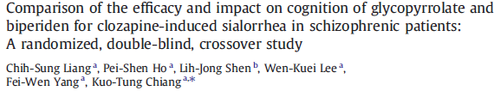




Glycopyrronium
non-selectieve muscarine receptorantagonist
passeert BHB niet; geeft weinig centrale bijwerkingen
drank als eigen bereiding (FNA) 0,2 mg/ml
Notes:
Glycopyrronium is in een populatie patiënten met schizofrenie onderzocht als mogelijke remedie tegen clozapine geinduceerd speekselverlies en in dit onderzoek vergeleken met biperideen.
Daarnaast is het ook in andere patiëntpopulaties onderzocht en onder andere effectief gebleken tegen overmatig speekselverlies bij mensen met de ziekte van Parkinson.
Glycopyrronium is een anticholinergicum met een quaternaire ammoniumstructuur. Hierdoor passeert het de bloedhersenbarrière niet tot nauwelijks en geeft daarom weinig centrale bijwerkingen.
Glycopyrronium is in Nederland niet in de handel, wel bestaat er een FNA voorschrift voor de bereiding van een drank in een concentratie van 0,2 mg/ml.

Slide 4
Doel
primair
  effect van oraal glycopyrroniumbromide (1 mg) t.o.v. placebo op de ernst van nachtelijk clozapine geïnduceerd speekselverlies
secundair
  patiënttevredenheid clozapine
  bijwerkingen
open-label: zelfde doelen
  subset van patiënten, ongeblindeerd dubbele dosis glycopyrroniumbromide (2 mg)
Notes:
Het primaire doel van de QUITSPIT-studie is het bepalen van het effect van oraal glycopyrronium in een dosering van 1 mg ten opzichte van placebo op de ernst van de klachten van nachtelijk speekselverlies bij patiënten met een psychiatrische aandoening.
Secundair is gekeken naar de patiënttevredenheid ten aanzien van de behandeling met clozapine en het optreden van bijwerkingen.
Al deze onderzoeksdoelen worden vervolgens bekeken in een subset van patiënten, die na de dubbelblinde fase in een open-label extensie van de studie ongeblindeerd een dubbele dosis glycopyrronium gebruiken ten opzichte van de dosering uit de dubbelblinde fase.

Slide 5
Setting & onderzoekspopulatie
gerandomiseerd, dubbelblind, cross-over, placebogecontroleerd
  verlengde open-label fase (optioneel)
  multi-center (GGZ Noord-Holland Noord & UMC Utrecht)
inclusiecriteria
  leeftijd 18 tot 65 jaar, wilsbekwaam
  psychiatrische aandoening waarvoor clozapine
    dosering 3 mnd stabiel
  nachtelijk speekselverlies
  informed consent
exclusiecriteria
  comorbiditeit geassocieerd met overmatig speekselverlies
  gebruik anticholinergica
  obstipatie
  urineretentie
  paralytische ileus in VG
  ernstige nierfunctiestoornis (eGFR ≤ 30 ml/min)
Notes:
Dit onderzoek is een gerandomiseerde, dubbelblinde, cross-over, placebogecontroleerde studie met een optioneel verlengde open-label fase.
Het betreft een multi-center trial, waarbij patiënten geïncludeerd zijn vanuit de divisie maatschappelijke psychiatrie van de GGZ Noord-Holland Noord en de polikliniek psychiatrie van het UMC Utrecht.
Het onderzoeksprotocol is beoordeeld en goedgekeurd door de METC van het UMCU.
In april 2013 is in beide centra de eerste patiënt geïncludeerd.
De belangrijkste inclusiecriteria voor deelname zijn een 3 maanden stabiele dosering clozapine en last hebben van nachtelijk speekselverlies.
Als exclusiecriteria gold onder andere het gebruik van geneesmiddelen met een anticholinerg effect en niet adequaat behandelde obstipatie.

Slide 6
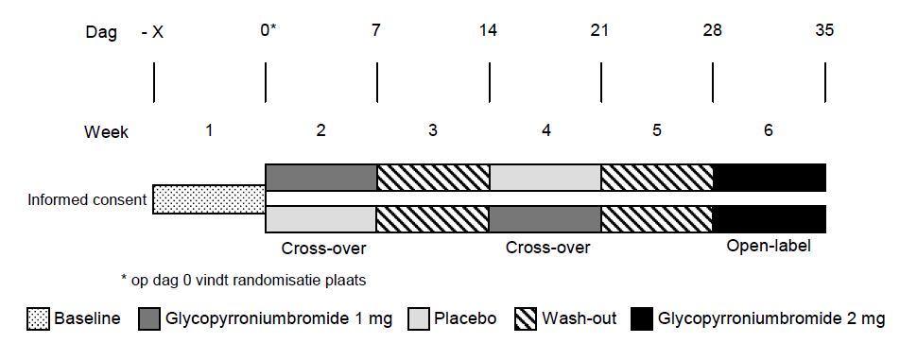
Onderzoeksopzet
Notes:
Hier ziet u een schematische weergave van de onderzoeksopzet.
Nadat informed consent getekend is, is tijdens baseline gecontroleerd op afwezigheid van exclusiecriteria.
Nadat alle in- en exclusiecriteria akkoord bevonden zijn, kon gestart worden met de onderzoeksmedicatie, nadat op dag 0 randomisatie heeft plaatsgevonden.
Tijdens de dubbelblinde fase wordt in week 2 en week 4 gedurende 6 dagen 1 maal daags voor de nacht 5 ml glycopyrronium of een gelijk volume placebodrank ingenomen.
Week 3 en week 5 betreffen wash-outperiodes, waarin geen onderzoeksmedicatie is gebruikt.
Patiënten die in de dubbelblinde fase de medicatie goed verdragen en willen deelnemen aan de open-label fase, gebruiken in week 6 ongeblindeerd een dubbele dosering van 2 mg glycopyrroniumdrank.
Aan het einde van iedere onderzoeksweek vond een consult plaats met de onderzoeker, waarin de uitkomstmaten zijn vastgelegd.

Slide 7
Uitkomstmaten
Primaire uitkomstmaat
  proportie patiënten met een klinische verbetering van CIS op basis van de 7-punts PGI-I schaal
Secundaire uitkomstmaten
  verbetering van CIS (PGI-I, 7 punts schaal)
  mate van last van CIS (PGI-S, 5 punts schaal)
  hoeveelheid speekselverlies (NHRS, 5 punts schaal)
  tevredenheid over clozapine als behandeling psychiatrische aandoening (MSQ, 7 punts schaal)
  wel/niet continueren van interventie en voorkeur
  bijwerkingen
Notes:
PGI-I is de schaal voor de mate van verbetering, verbetering gedefinieerd met 1 of 2 van de 7
PGI-S geeft de mate van last van CIS

Slide 8
Resultaten
 | Dubbel-blind (N=32) | Dubbel-blind en open-label (N=23)
Mannen n (%) | 21 (65.6%) | 13 (56.5%)
Leeftijd in jaren, gemiddelde (SD) | 38.9 (11.2) | 39.2 (12.1)
Gewicht in kg, gemiddelde (SD) | 82.4 (16.9) | 80.7 (17.2)
Rokers n (%) | 9 (28.1%) | 5 (21.7%)
Clozapine dosering in mg/dag, mediaan (IQR) | 250 (200) | 250 (100)
Duur van clozapine therapie in maanden), gemiddelde (SD) | 89.9 (63.2) | 85.7 (68.4)
Indicaties clozapine
Schizofrenie, n (%) | 23 (71.9%)
Schizoaffectieve stoornis bipolaire type, n (%) | 4 (12.5%)
Psychotische stoornis NAO, n (%) | 3 (9.4%)
Bipolair stoornis type I n (%) | 2 (6.3%)
Heartslag in bpm, gemiddelde (SD) | 90.9 (10.0) | 91.0 (10.5)
Notes:
Hier zien we de patientenkarakteristieken van zowel patienten die dubbel blind, dit waren 32 als dubbel en open label, 23
Zelf had ik verwacht dat het aantal rokers hoger zou liggen
Aan de duur van clozapinetherapie te zien ging het om een groep die clozapine lang heeft gebruikt
Schizofrenie was de belangrijkste indicatie

Slide 9
Resultaten
*
p=0,039
Notes:
Hier zien we de resultaten van de primaire uitkomstmaat in grafiek
We zien in de placebo groep bij 6.3% een verbetering, bij de glycopyrronium 1mg ligt dat percentage 3 maal zo hoog, echter niet significant
Kijken we naar de 2mg, dan gaf 43.5% van de patienten een verbetering aan, dit ligt bijna 7 maal zo hoog tov placebo en is tevens significant gebleken (p=0.039)

Slide 10
Resultaten
*
*
*
Notes:
Hier zien we van de resultaten van de secundaire uitkomsmaten, de overige vragenlijsten
Nogmaals PGI-I in het groen, geeft de mate van verbetering aan, hoe lager het getal, des te meer verbetering
PGI-S in het blauw geeft de mate van last aan, hoe lager hoe minder last
NHRS in oranje geeft de hoeveelheid speekselverlies aan, hoe lager, des te minder verlies.
Bij deze 3 parameters werd alleen een significant verschil gevonden tussen placebo en 2mg
Kijken we naar de MSQ, de tevredenheid over clozapine, zien we geen significant verschil tussen alle interventies

Slide 11
Resultaten
*
*
*
*
Notes:
Nog meer patient georienteerde uitkomsten
Zowel bij 1 mg als 2 mg gaf men significant vaker aan te willen continueren tov placebo
Tijdens dubbel blinde fase was de voorkeur significant groter voor 1 mg tov placebo
Tijdens de open label fase was de voorkeur significant groter voor 2 mg tov placebo

Slide 12
Resultaten
Cognitive adverse event | Baseline (N=32) Frequency (%) | Placebo (N=32) Frequency (%) of worsening/ improvement* | 1 mg (N=32) Frequency (%) of worsening/ improvement* | 2 mg (N=23) Frequency (%) of worsening/ improvement*
Concentration problems | 87.5 | 0.0/6.3 | 0.0/6.3 | 0.0/4.3
Asthenia | 84.4 | 0.0/3.1 | 0.0/6.3 | 0.0/4.3
Drowsiness | 84.4 | 0.0/3.1 | 0.0/6.3 | 0.0/4.3
Memory impairment | 75.0 | 3.1/3.1 | 0.0/6.3 | 0.0/0.0
Accomodation disturbances | 25.0 | 0.0/0.0 | 0.0/0.0 | 0.0/0.0
Other central adverse events
Nervousness | 62.5 | 6.3/6.3 | 3.1/3.1 | 4.3/4.3
Prolonged night sleep | 78.1 | 0.0/3.1 | 0.0/3.1 | 0.0/0.0
Shortened sleep | 18.8 | 3.1/0.0 | 6.3/0.0 | 4.3/0.0
More dreams during night sleep | 53.1 | 3.1/3.1 | 0.0/9.4 | 0.0/4.3
Headache | 15.6 | 6.3/3.1 | 6.3/3.1 | 0.0/0.0
Dizziness | 50.0 | 0.0/6.3 | 0.0/3.1 | 0.0/0.0
Peripheral anticholinergic adverse events
Xerostomia | 37.5 | 6.3/0.0 | 6.3/6.3 | 8.7/4.3
Constipation | 50.0 | 0.0/6.3 | 0.0/6.3 | 0.0/4.3
Miction disorders | 31.3 | 0.0/0.0 | 0.0/0.0 | 0.0/0.0
Palpitations | 25.0 | 3.1/0.0 | 3.1/0.0 | 0.0/0.0
Decreased diaphoresis | 15.6 | 0.0/6.3 | 0.0/3.1 | 0.0/0.0
Vaginal dryness | 18.2 | 0.0ª/0.0ª | 0.0ª/0.0ª | 0.0^{c}/0.0ª
Blurred vision | 28.1 | 0.0/0.0 | 0.0/0.0 | 0.0/0.0
Skin dryness | 18.8 | 0.0/0.0 | 0.0/0.0 | 0.0/0.0
Other adverse event
Nausea and vomiting | 34.4 | 3.1/3.1 | 0.0/6.3 | 0.0/0.0
Diarrhea | 25.0 | 0.0/3.1 | 0.0/3.1 | 0.0/0.0
Polyuria and polydipsia | 50.0 | 0.0/0.0 | 0.0/0.0 | 0.0/0.0
Orthostatic hypotension | 71.9 | 6.3/0.0 | 9.4/0.0 | 0.0/0.0
Diaphoresis | 50.0 | 6.3/0.0 | 9.4/0.0 | 4.3/0.0
Skin rash | 18.8 | 0.0/0.0 | 0.0/0.0 | 0.0/0.0
Pruritis | 15.6 | 0.0/0.0 | 0.0/0.0 | 0.0/0.0
Photosensitivity | 12.5 | 0.0/3.1 | 3.1/3.1 | 0.0/3.1
Erectile dysfunction | 23.8 | 0.0^{b}/6.3^{b} | 4.8^{b}/0.0^{b} | 0.0^{d}/0.0^{d}
Impaired taste | 6.3 | 3.1/3.1 | 0.0/3.1 | 0.0/0.0
Flushing | 15.6 | 0.0/0.0 | 0.0/0.0 | 0.0/0.0

Slide 13
Discussie
Verschillen in MSQ scores waren niet significant na glycopyrronium interventies
  Te verklaren door een reeds hoge mate van tevredenheid t.a.v. clozapine therapie op baseline
1 mg glycopyrronium waarschijnlijk effectiever dan placebo, maar niet significant effectiever (RR=3, p=0.289)
  Vanwege power failure
  Dosis-effect relatie
  Significant hogere proportie patiënten gaf aan de behandeling met 1mg te willen continueren

Slide 14
Discussie
Geen objectieve kwantificerende uitkomst parameters gebruikt voor speekselvloed
  Hoewel de vragenlijsten gevalideerd waren
1 mg was een betrekkelijk lage dosering
  Effecten van 1mg zijn waarschijnlijk geleidelijk verdwenen tegen de vroege ochtend
Selectie bias tijdens de open label fase
Notes:
We hadden gedacht om bijvoorbeeld de grootte van de speekselvlek op te meten, maar dit was praktisch niet mogelijk te organiseren bij patienten in ambulante setting
1mg dosering gebaseerd op eerdere studies, maar dan bij andere patientenpopulatie, liever aan de veilige marge zitten
Aangezien diegene die al op 1 mg hadden gereageerd, waarschijnlijk ook op 2mg reageren, zeker als het open label is

Slide 15
Conclusie
Glycopyrronium 1 mg/dag liet geen significante klinische verbeteringen zien van CIS vergeleken met placebo
Glycopyrronium 2 mg (open label) zorgde voor een significante klinische verbetering van nachtelijk CIS vergeleken met placebo op basis van alle effectiviteitsparameters behalve MSQ
Glycopyrronium werd goed verdragen, bijwerkingen waren mild. Er werden geen centrale cognitieve bijwerkingen gezien.

Slide 16

Dank aan
GGZ-NHN
Dr. Raphael Schulte
UMC Utrecht
Dr. Ingeborg Wilting
Prof. dr. Toine Egberts
Dr. Wiepke Cahn
NWZ, locatie Alkmaar
Dr. Ingrid van Haelst
Drs. Jeroen Doodeman
Universiteit Utrecht
Dr. Rob Heerdink
Niet te vergeten:
psychiaters, case-managers, verpleegkundigen, secretaresses en anderen die dit onderzoek mede hebben laten slagen

Slide 17

Vragen?

